Slide 1
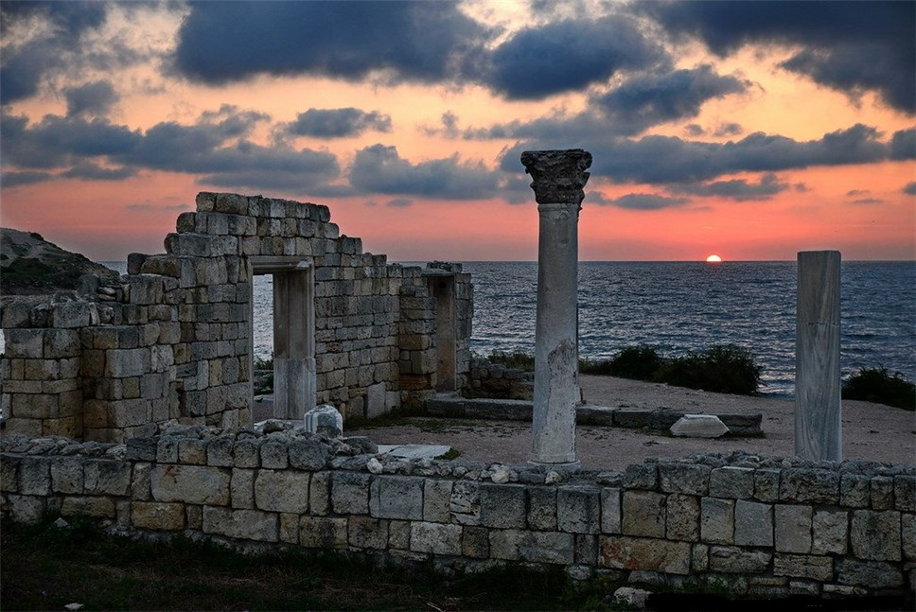
Горькая правда мыса Херсонес
Выполнил учащийся ГБОУ СОШ №17
Киреев Тимофей
Руководитель Калитко ТЮ

Slide 2
Точная дата основания Херсонеса Таврического неизвестна. Если судить по сохранившимся данным, античный полис появился на карте Крымского полуострова примерно в V веке до нашей эры. Первыми поселенцами древнегреческой колонии стали выходцы из Гераклеи. На протяжении последующих двух тысяч лет Херсонес оставался крупным центром на Северном Причерноморье: как политическим и экономическим, так и культурным. Со временем город превратился в отдельное государство и для отстаивания своего суверенитета в причерноморской зоне участвовал в различных войнах. Правда, не в захватнических, а оборонительных. Херсонес утратил свою государственность во II веке до нашей эры. Несколько позже поселение попало под влияние Римской империи, став в начале нашей эры важным ее форпостом в черноморском бассейне.
Нельзя не сказать и о том, что греческий Херсонес сыграл ключевую роль в таком эпохальном событии, как крещение Руси. В I веке нашей эры здесь появились первые последователи христианства и уже спустя четыре столетия Херсонес Таврический вошел в состав Византийской империи..
Закат Херсонеса Таврического – и как государства, и как города – начался после завоевания крестоносцами в 1204 году. Античный полис окончательно превратился в руины в XV столетии нашей эры. Просуществовавший на берегу Черного моря около двух тысячелетий, он оставил за этот огромный промежуток времени неизгладимый след в мировой истории.
Что касается названия древнего поселения, то слово «Херсонес» с греческого переводится – «полуостров». Ну, а прилагательное «Таврический» произошло от греческого названия южного побережья Крыма – «Таврика».
В настоящее время Херсонес по праву считается самым величественным на юге России археологическим памятником античности. Его впечатляющие размеры, не говоря уже о сохранности и расположении, привлекают к нему внимание не только историков, археологов и краеведов, но и многочисленных путешественников и просто любителей древностей.

Slide 3
Из воспоминаний старшего лейтенанта Г.С. Россейкина, полковника Д.И. Пискунова, генерал-майора П.Г.Новикова, старшего лейтенанта Н.И. Головко, старшины 2-й статьи О.П. Григорьева
Из книги И.С. Маношина «Героическая трагедия: о последних днях обороны Севастополя 29 июня-12 июля 1942 года»
Из книги адмирала Н.Г. Кузнецова «Курсом к Победе»

Slide 4
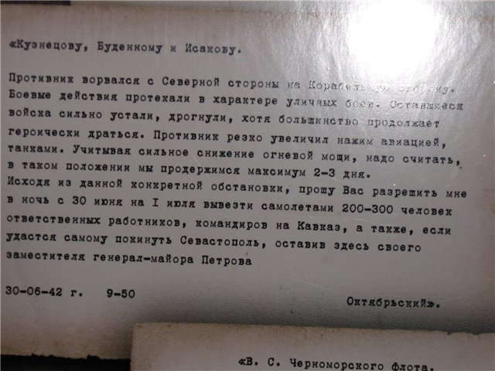
В официальной советской истории начало июля 1942 г. называлось временем окончания второй героической обороны Севастополя, прекращением активного сопротивления. Этого не было. Эвакуироваться удалось только небольшому числу воинов. Основная масса матросов и солдат (тысячи и тысячи) оказалась прижата к воде в районе м. Херсонес. Советское же командование и прочие штабные чины, в большинстве своем, прекрасно о себе позаботились, и сделали это еще накануне.
30 июня 1942 г. утром, в 9.50, командующий Черноморским флотом Филипп Октябрьский (Иванов) направил телеграмму на имя народного комиссара ВМФ Николая Кузнецова и командующего Северо-Кавказским направлением Семена Буденного: «Противник прорвался с Северной стороны на Корабельную сторону. Боевые действия протекали в характере уличных боев. Оставшиеся войска сильно устали. Хотя большинство продолжает героически драться. Противник резко увеличил нажим
авиацией, танками, надо считать, в таком положении мы продержимся максимум 2 — 3 дня. Исходя из данной конкретной обстановки, прошу вас разрешить мне в ночь с 30.06. на 1.07. вывезти самолетами 200 — 300 ответственных работников, командиров на Кавказ, а также, если удастся, самому покинуть Севастополь, оставив здесь своего заместителя генерал-майора Петрова».
Кузнецов получил эту телеграмму в 14 часов, переговорил со Сталиным и в 16 часов телеграфировал Военному совету ЧФ: «Эвакуация ответственных работников и ваш выезд разрешены».

Slide 5
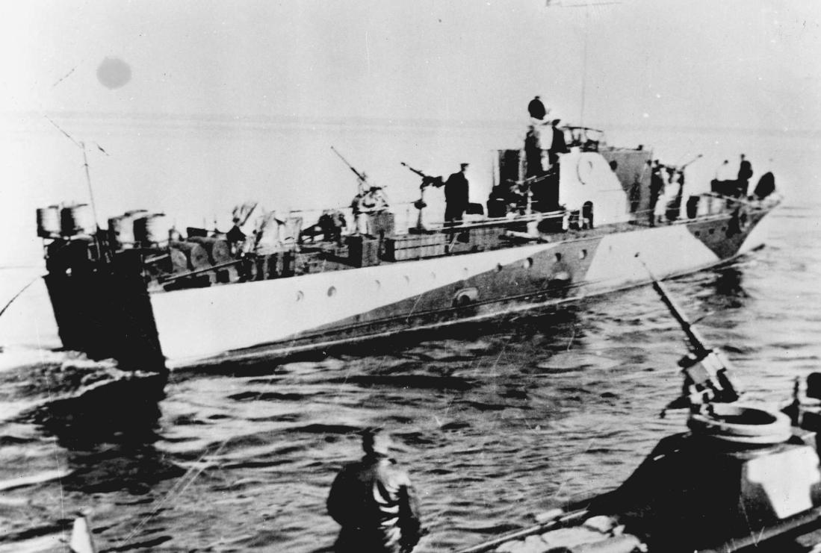
В ночь с 30 июня на 1 июля 1942 г., как пишет И. Маношин: “… было вывезено... двумя подводными лодками и 14 транспортными самолетами “Дуглас” (ПС-84) 600 человек руководящего состава…”
В результате командование и партийный актив были вывезены, защитники же города оказались предоставлены сами себе. Лишенные руководства, без боеприпасов, воды, продовольствия, медикаментов, прижатые к морю, остатки Приморской армии мужественно сопротивлялись, покуда хватало сил.
Адмирал Н.Г.Кузнецов в своей книге “Курсом к Победе” о последних днях обороны Севастополя конца июня 1942 года пишет: “Когда немцы продвинулись к последним рубежам севастопольцев на Херсонесе и всё водное пространство вокруг стало простреливаться, посылать туда транспорты или крупные корабли стало невозможно. Малые же сделали всё, что было в их силах, люди уже вплавь добирались до них под огнём пушек и автоматов. После 1 июля в район смогли прорваться лишь две подводные лодки, два тральщика и несколько сторожевых катеров”.
1 июля 1942 года из Новороссийска вышли 5 малых охотников под командованием старшего лейтенанта В.Щербинина, имея задачу принять на борт с мыса Херсонес защитников Севастополя и доставить их в Новороссийск.
Следует сказать несколько слов об этих малых охотниках за подводными лодками, которых называли ещё и сторожевыми кораблями. Это были катера типа МО-4 постройки Балтийского завода № 5 в Ленинграде.

Slide 6
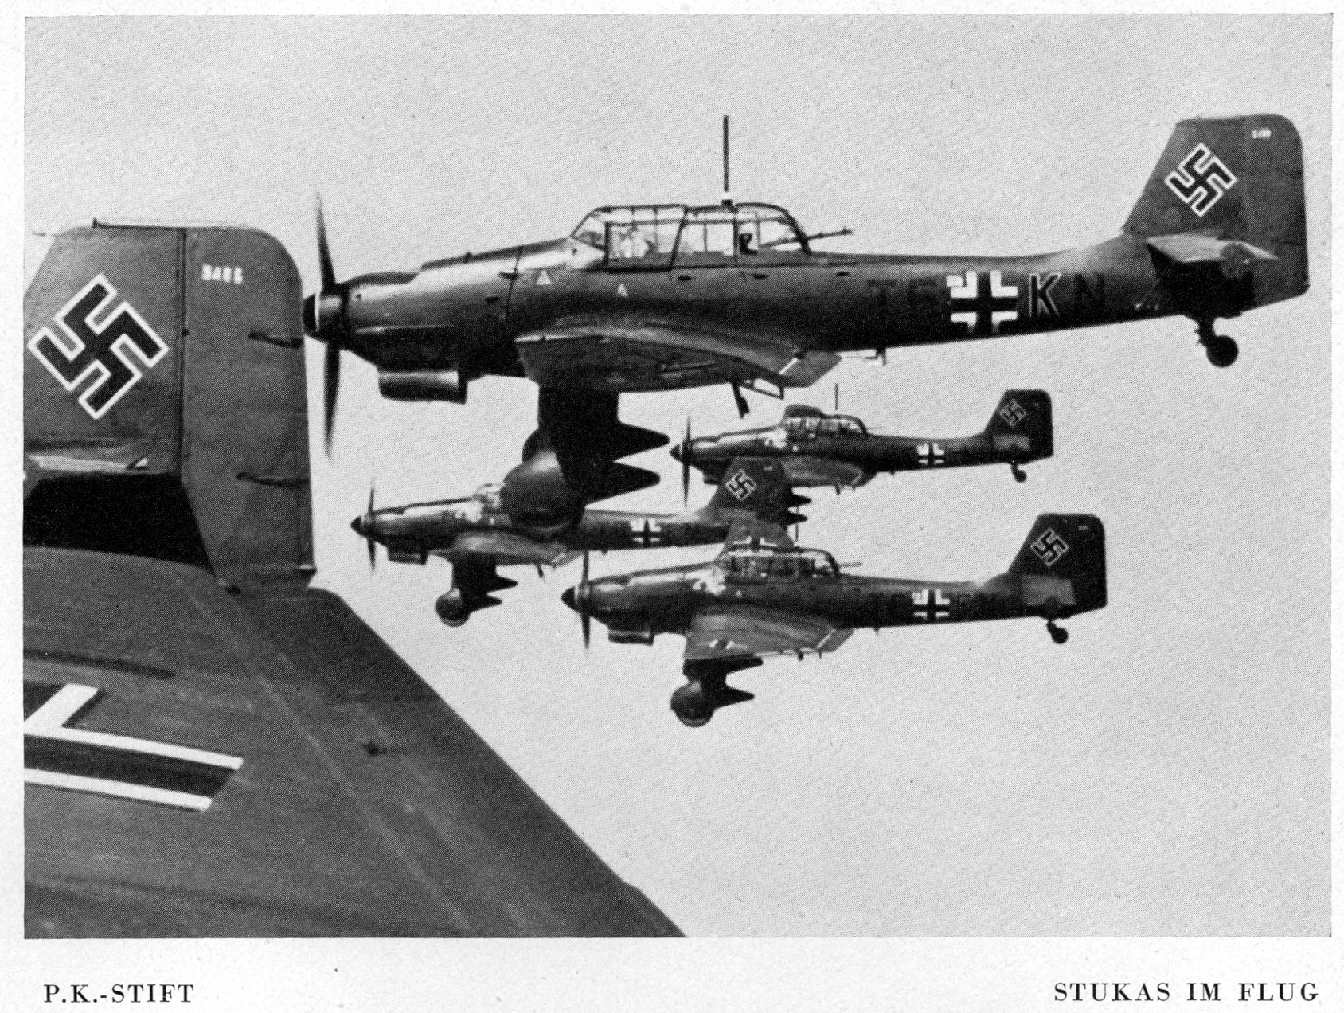
Командиром одного из этих сторожевиков был старший лейтенант Россейкин Георгий Степанович, который согласно приказу, идёт к мысу Херсонес, чтобы принять участие в эвакуации на Большую Землю защитников Севастополя. Перед отходом из Новороссийска, на инструктаже в штабе отряда сторожевых кораблей, командирам были представлены пять офицеров Особого отдела. Каждый из них пойдёт на одном из катеров и должен будет указать, кого следует принять на борт для доставки в Новороссийск. Это выглядело не совсем обычно, но военный человек не должен обсуждать приказ, а потому на мостике каждого сторожевика рядом с командиром стоял молчаливый офицер Особого отдела.
По выходу из Новороссийска на них пробовали выйти в атаку два немецких самолёта, но, видимо, отсутствие боезапаса у них не дало ожидаемого результата. Самолёты ушли, а группа сторожевиков сразу изменила свой курс, уходя мористее, чтобы не приближаться к побережью Крыма, где есть большая вероятность быть обнаруженными береговыми постами немцев. На глазах светает и солнце начинает свой извечный путь по небу, которое скоро приобретёт кровавый оттенок и закроется дымом горящего Севастополя. Головной поднимает флажный сигнал: “Поворот последовательно на курс 0 градусов”. Изменив курс катера пошли на Херсонес.
Справа, со стороны поднимающегося над горизонтом солнца на сторожевики заходила четвёрка “Юнкерсов”. Стволы пушек и пулемётов уже развернулись в сторону приближающихся самолётов, изготовившись к отражению атаки.
Вот скупые слова доклада командованию ВМБ Новороссийска о том походе: “2 июля 1942 г. пять малых охотников под командованием старшего лейтенанта В.Щербинина,
отразив неоднократные атаки самолётов противника, подошли к мысу Херсонес, сняли с берега 400 человек и доставили их в Новороссийск”.

Slide 7
А вот воспоминания непосредственного участника этого похода к мысу Херсонес старшего лейтенанта Россейкина Георгия Степановича. А было ему на тот момент всего 24 года.
“К середине дня, отражая атаки немецких самолётов, мы подошли к мысу Херсонес, район которого обстреливался артиллерией противника. Все пространство на мысу запружено огромным количеством людей. Время от времени в этой шевелящееся людской массе сверкало пламя, раздавался грохот взрыва и на момент это место закрывал дым. Но дым рассеивался и опять колыхалось людское море, а место взрыва опять запружено людьми. Временные деревянные причалы были разрушены и мы стали осторожно подходить к мысу, опасаясь подводных камней. Команда катера на палубе и готова принимать людей. Сотни солдат и матросов, увидев приближающиеся катера, бросились в воду, затрудняя нам подход к берегу. Офицера Особого отдела рядом с собой я уже не обнаружил и лишь только раз его форменная фуражка мелькнула среди множества людей копошащихся на палубе сторожевика и поднимающихся самостоятельно на борт. Возникла реальная опасность затопить катер, неконтролируемым количеством уже принятых на борт людей. Я дал малый ход назад, пытаясь выйти из этой шевелящейся массы и никого не разрубить винтами катера. Другие катера оказались в таком же положении и каждый самостоятельно отходил от берега. Что думали в это время тысячи остающихся на обстреливаемом мысу? Наверное, надеялись, что подойдут ещё другие большие корабли и заберут их на борт.

Slide 8
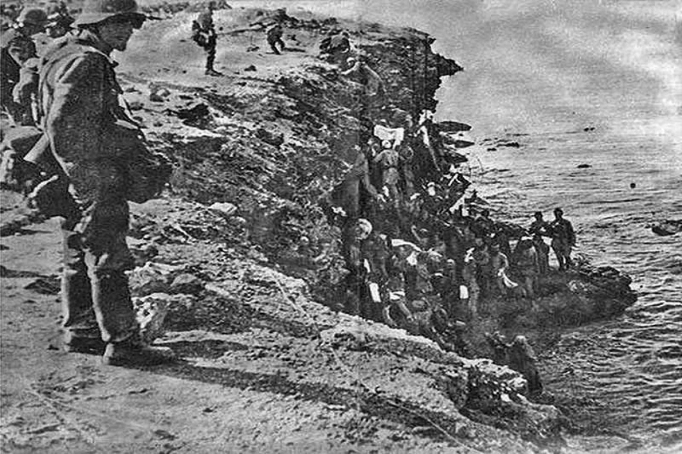
Ведь такого просто не может быть, чтобы свои бросили своих! Отойдя на безопасное расстояние катера развернулись, удаляясь в открытое море. Большое количество людей на главной палубе не давало возможности работать расчётам орудий и пулемётов при появлении немецких самолётов и угрожало остойчивости катера. Потому была дана команда убрать всех лишних с главной палубы, что удалось выполнить с большим трудом. Люди боялись спускаться в закрытые подпалубные помещения. Катера уходили в открытое море, но всё ещё были слышны крики оставшихся на мысу Херсонес многих тысяч брошенных на произвол судьбы людей. Больше к ним корабли не
приходили, а вся наша группа сторожевиков в тот раз благополучно пришла в Новороссийск".

Slide 9
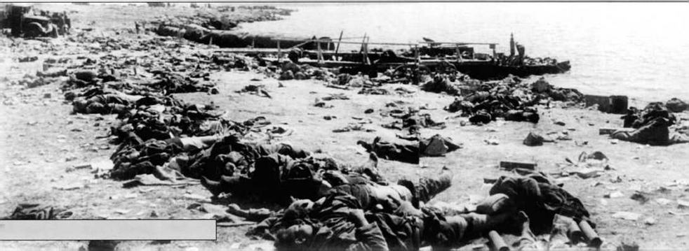
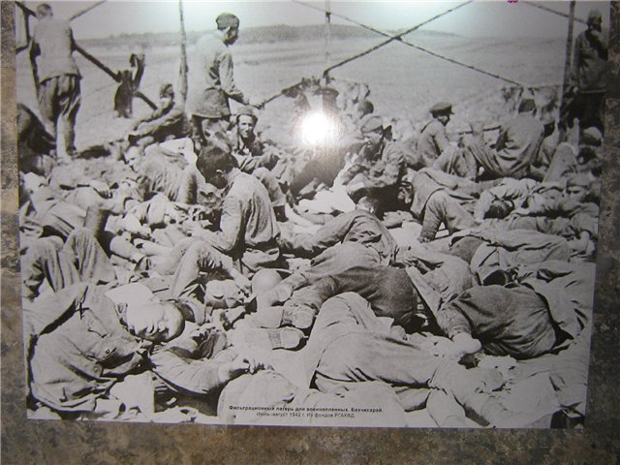
Ничего из описанного выше советские люди долгое время не знали, об этом нигде не говорилось, а на концертах художественной самодеятельности в послевоенные годы часто т исполняли суровую песню и верили, что: "Последний моряк Севастополь покинул, Уходит он с волнами споря. И грозный, солёный, бушующий вал О шлюпку волну за волной разбивал, В туманной дали, не видно земли, Ушли далеко корабли". Но не было того последнего матроса в шлюпке, а было так, как сказано выше. И лишь через много лет были обнародованы истинные цифры брошенных на мысе Херсонес защитников Севастополя. Именно брошенных, поскольку высшее командование обороной Севастополя благополучно удалилось. Более 80-ти тысяч человек, из них 23 тысячи раненых вместе с медперсоналом, не были своевременно эвакуированы на Большую Землю. По данным Германии было взято в плен более 100 тысяч человек.
Небольшая часть смогла прорваться и уйти в горы к партизанам. Основная же часть попала в плен и прошла все ужасы концлагерей. Пленных защитников города нацисты помещали в наскоро сооруженные под открытым небом лагеря (на фото один из них, под Бахчисараем), где они массами умирали от голода и болезней и немецких репрессий (пленных расстреливали под любым предлогом - в Севастополе за время оккупации нацисты убили 27 тыс. человек, из них значительное число составляли именно военнопленные).

Slide 10
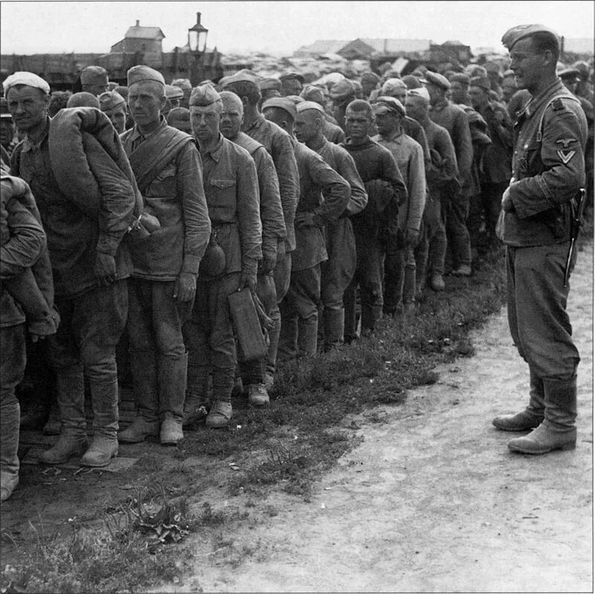
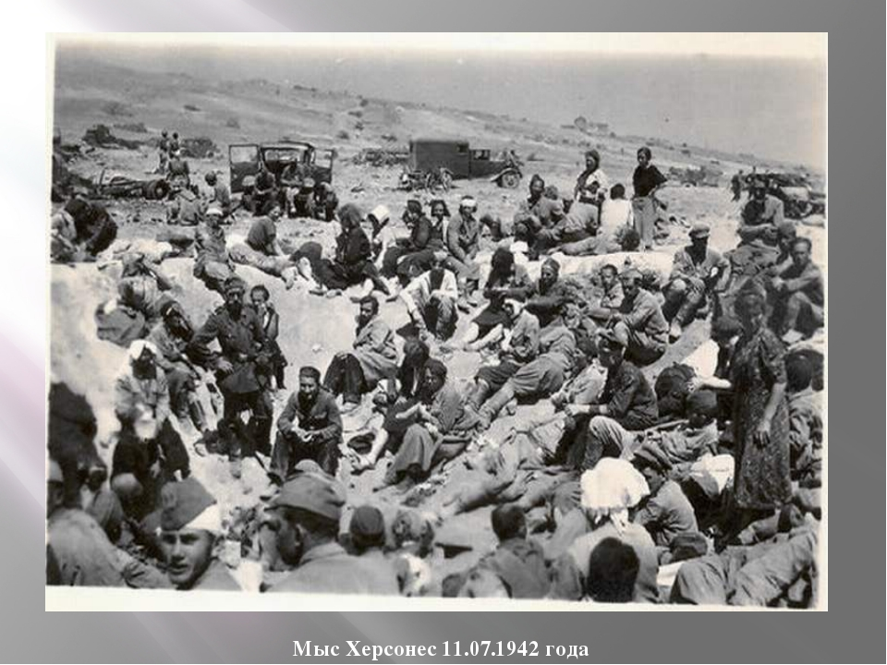
В мае 1961 г. в Севастополе проходила военно-историческая конференция, в которой принимали участие адмиралы Октябрьский и Кулаков.
Были там и уцелевшие жертвы мыса Херсонес. Прошедший плен полковник Д.И. Пискунов сказал: “Я хочу поделиться общим настроением наших участников обороны, которые оказались в плену. Общее настроение было такое — нас сдали в плен. Мы бы еще воевали и дрались.
Я видел людей. Ведь многие люди плакали от обиды и горечи, что так бесславно кончилась их жизнь, вернее, служба в армии”

Slide 11
Слова генерал-майора Новикова, последнего командующего обороной города, сказанные им в плену: “Можно было бы еще держаться, отходить постепенно, а в это время организовать эвакуацию. Что значит отозвать командиров частей? Это развалить ее, посеять панику, что и произошло. А немец, крадучись, шел за нами до самой 35-й батареи”.
Слова участника событий на мысе Херсонес старшего лейтенанта Н.И. Головко: “Я считаю, что мы могли еще держать оборону, если бы не дрогнуло командование, которое должно было уходить последним!”.
Слова старшины 2-й статьи О.П. Григорьева, пулеметчика: “Несправедливо замалчивать тех, кто был брошен на произвол судьбы нашим командованием и коварно подставлен под бомбовые удары авиации и артиллерии противника на обрывах Херсонеса”.

Slide 12
Однако на этом трагедия последних защитников города не законилась. Те из них, кому посчастливилось выжить в германской неволе, после победы над гитлеровской Германией в массе своей отправились в новые, на этот раз советские лагеря. Фильтрацией занимались органы СМЕРШ. Переживших ужасы германского плена чекисты пропускали через изощренную систему допросов и издевательств. Бдительные сотрудники доводили пленных вопросами "почему сдался в плен?" "почему не застрелился?" Даже те, кто показал в немецком плену образцы стойкости и мужества, и имел тому массу свидетелей, никак не выделялся и не поощрялся. Практически все освобожденные военнопленные, независимо от того, имели ли следственные органы компроментирующие данные на них или нет, сводились в батальоны и в порядке наказания направлялись для постоянной работы на предприятия лесной и угольной промышленности, находящиеся в отдаленных районах. Как и оказавшиеся в оккупации и испытавшие на себе все "прелести" нацистского "нового порядка" мирные жители, члены семей военнопленных испытывали всевозможные трудности. Не прошедшие фильтрацию, отправлялись в лагеря ГУЛАГа, другие же, кому посчастливилось пройти госпроверку, возвращались домой. Однако там им устанавливались ограничения в области трудоустройства, общественной деятельности, при поступлении на учебу, и при перемене места жительства. Это же касалось и членов их семей. Кто понесет ответственность за трагедию 1942 г. ?
Солдаты исполняли свой долг перед Родиной, победа над внешним врагом была достигнута наиболее страшной и кровавой ценой.

Slide 13
